Slide 1
Муниципальное бюджетное дошкольное образовательное учреждение «Центр развития ребенка – детский сад № 61» г. Находка Ул.Спортивная, 37 . т. 8(4236) 636783
Роль нетрадиционных оздоровительных методик в здоровьесбережении детей
Автор : Дьяконова Людмила Васильевна
Воспитатель высшей квалификационной категории МБДОУ «Центр развития ребенка – детский сад № 61» г. Находка
Первая младшая группа «Снежинка»
2020г.

Slide 2
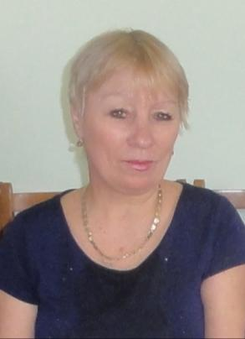
Муниципальное бюджетное дошкольное образовательное учреждение «Центр развития ребенка – детский сад № 61» г. Находка Ул.Спортивная, 37 . т. 8(4236) 636783
ДЬЯКОНОВА
Людмила Васильевна
Воспитатель высшей квалификационной категории

Slide 4
Здоровьсберегающие технологии
Здоровьесберегающие технологии – это целостная система воспитательно- оздоровительных, коррекционных и профилактических мероприятий, которые осуществляются в процессе взаимодействия ребёнка и педагога, ребёнка и родителей, ребёнка и доктора.

Slide 5
Цели оздоровительных технологий
ЦЕЛЬ: Сохранение и укрепление физического и психического здоровья детей с учетом их индивидуальных особенностей. Полное удовлетворение потребностей растущего организма в отдыхе, творческой деятельности и движении.

Slide 6
Задачи оздоровительных технологий
Сохранять и укреплять физическое и психическое здоровье детей.
Развивать у детей навыки к здоровому образу жизни через нетрадиционные оздоровительные методики.
Развивать умения самостоятельно решать задачи здорового образа жизни в повседневной деятельности и нарабатывать опыт по безопасному поведению в окружающей жизни.
Воспитывать доброжелательное отношение к окружающим людям.

Slide 7
Существуют разнообразные формы и виды деятельности, направленные на сохранение и укрепление здоровья воспитанников. Их комплекс получил общее название «здоровьесберегающие технологии».

Slide 8
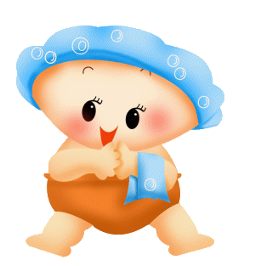
Нетрадиционные здоровьсберегающие технологии
Существует множество нетрадиционных технологий, позволяющих решить комплекс задач и проблем, стоящих перед педагогами.

Slide 9
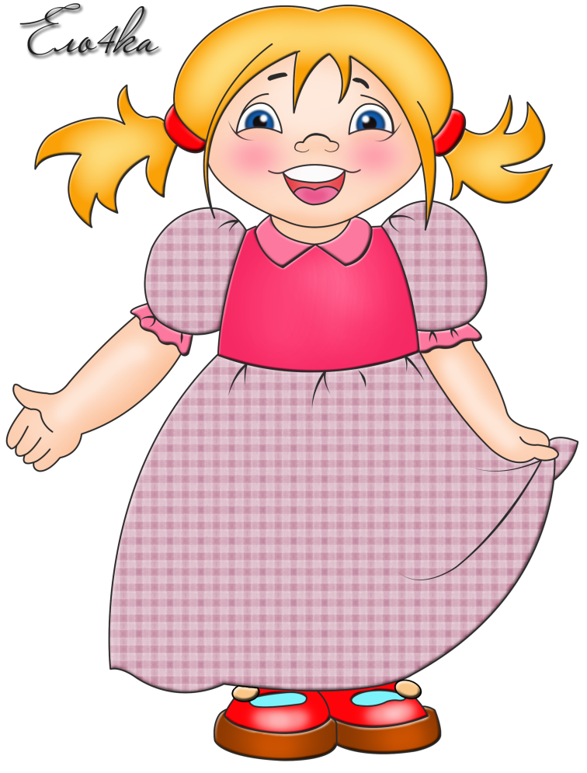
Правила при проведении нетрадиционных технологий
1. У взрослого должно быть всегда хорошее настроение.

Slide 10
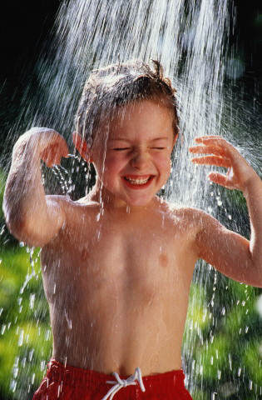
Правила при проведении нетрадиционных технологий
2. Ежедневно должны проводиться закаливающие процедуры.

Slide 11
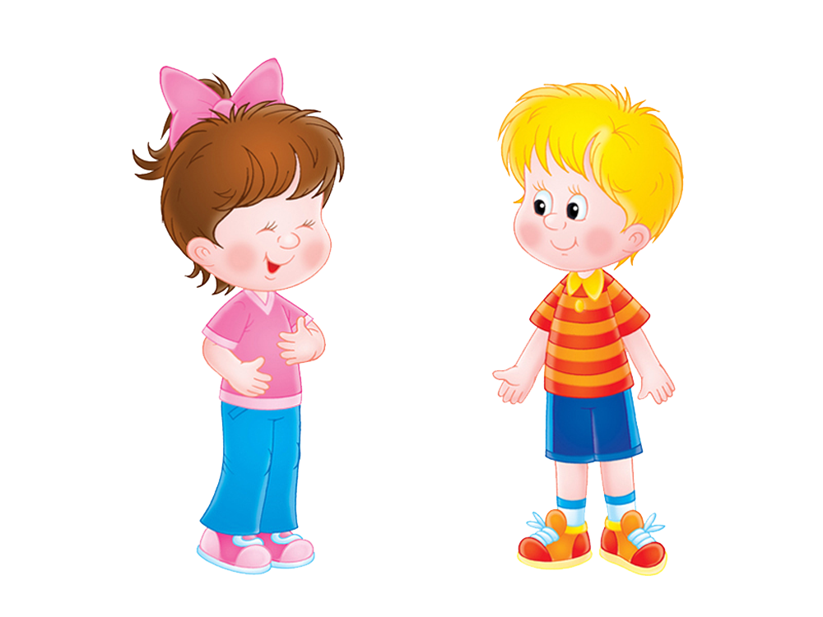
Правила при проведении нетрадиционных технологий
3. Уметь вовремя закончить закаливающие процедуры, если видим, что у ребенка ухудшилось самочувствие.

Slide 12
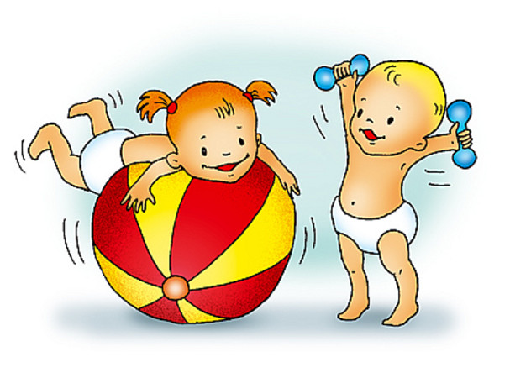
Правила при проведении нетрадиционных технологий
4. Старайтесь соблюдать основные принципы закаливания: систематичность и постепенность.

Slide 13
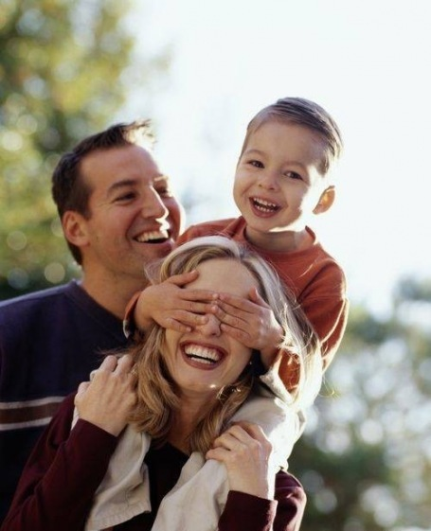
Правила при проведении нетрадиционных технологий
5. Не только сами радуйтесь успехам ребенка, но и расскажите, о его удачах родителям.

Slide 14
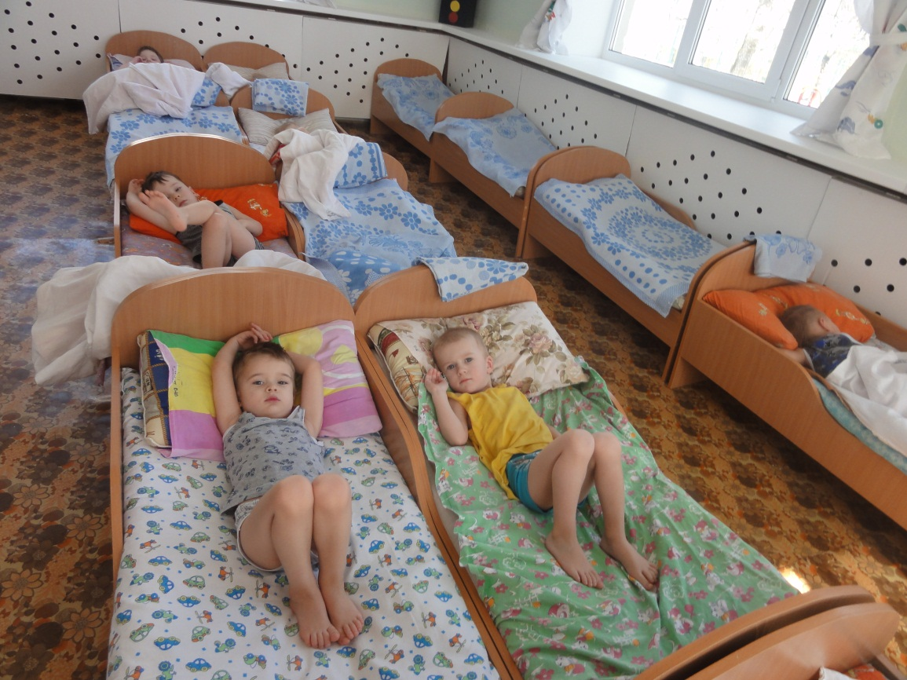
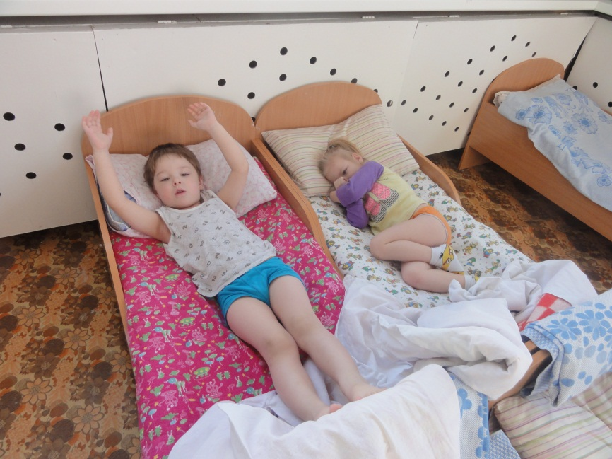
Бодрящая гимнастика после сна «Проснулся, потянулся и улыбнулся»
Вот мы просыпаемся,
Миру улыбаемся,
Потянулись к солнышку
И открыли глазки,
А на небе облака
Чудные как в сказке.

Slide 15
Хождение по дорожкам ребристая доска, силуэты ступней, колючие коврики
Для оздоровления детей раннего возраста в сочетании с хождением босиком полезно использовать «игровые дорожки» - ребристая доска, силуэты ступней, колючие коврики. Применение этих спортивных снарядов не только делают процедуру более интересной, но и развивают двигательную активность, улучшают координацию движений, укрепляют отдельные мышцы рук, ног, развивают гибкость.

Slide 16
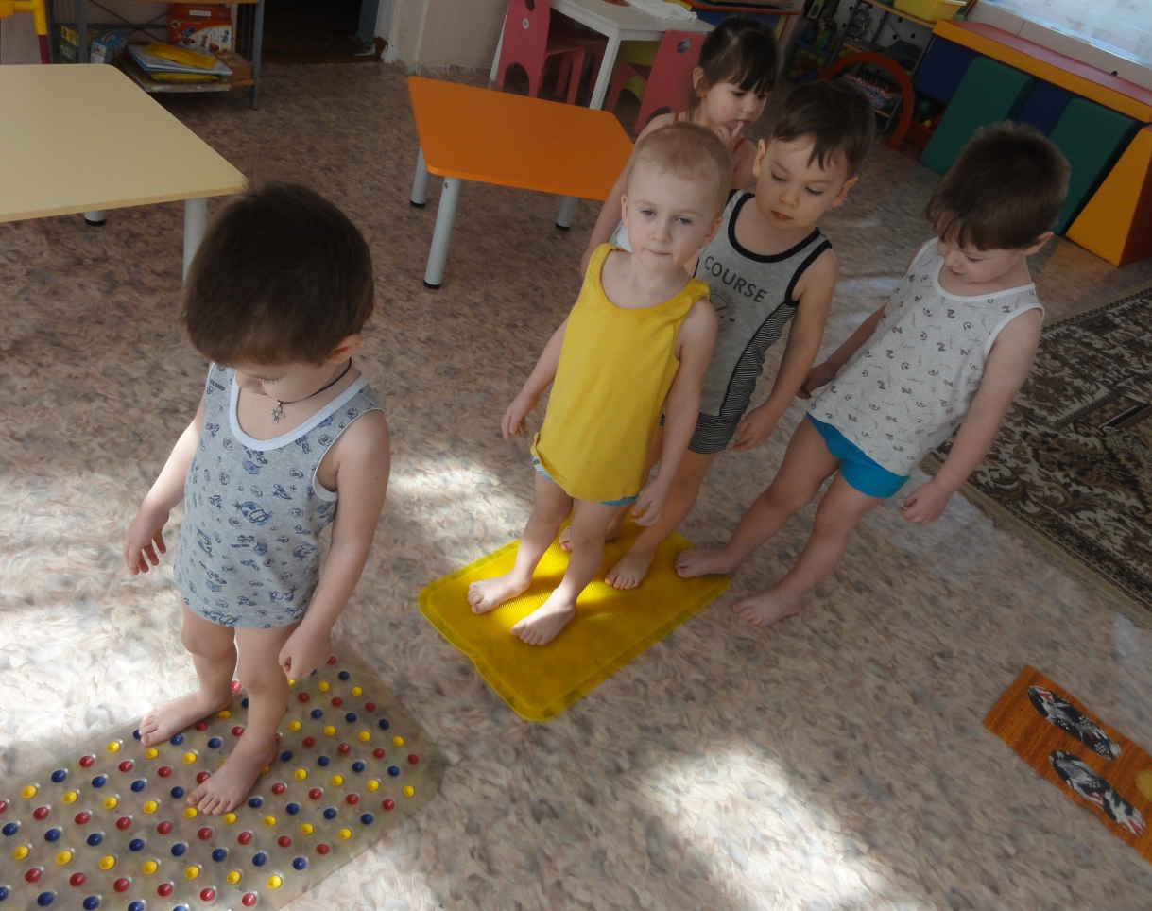
Хождение по дорожкам ребристая доска, силуэты ступней, колючие коврики
По ровненькой дорожке, По ровненькой дорожке Шагают наши ножки, Через пни, по кочкам, по камушкам По камушкам в ямку - бух!

Slide 17
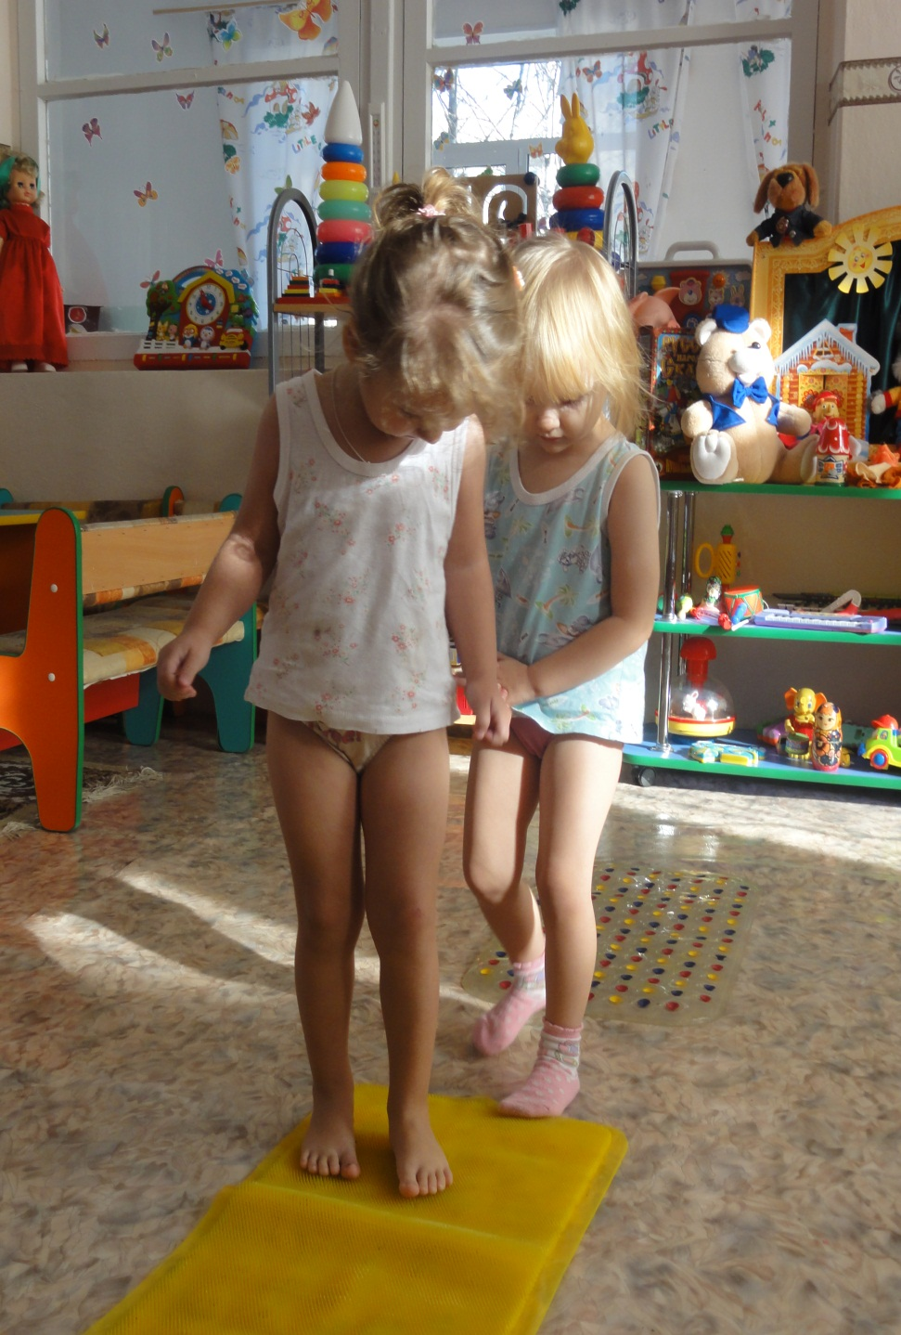

Slide 18
Массаж шипованными мячами
Массажный мячик – эффективное средство расслабления мышц и снятия последствий стресса, которое можно использовать ежедневно. Пупырчатая поверхность мяча воздействует на нервные окончания, улучшает приток крови и активизирует кровообращение..
Массажный мячик ускоряет капиллярный кровоток, уменьшает венозный застой и повышает кожно-мышечный тонус.
Массажный мячик предназначен для микромассажа и рефлексотерапии кистей рук и ступней ног.

Slide 19
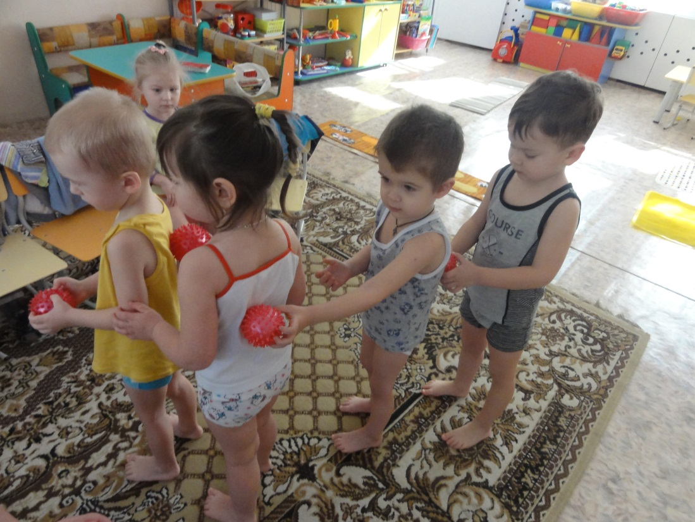
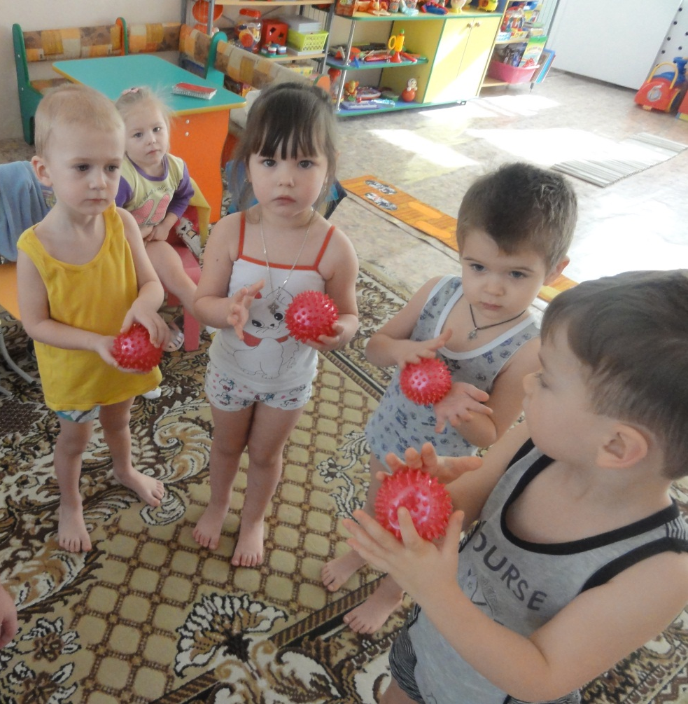
Массаж шипованными мячами
Мячик-ежик мы возьмем,
Покатаем и потрем.
Вверх подбросим и поймаем,
И иголки посчитаем.
Ручкой ежика прижмем
И немножко покатаем…

Slide 20
Массаж биологически активных точек
Массаж БАТ – способствует расслаблению мышц, снятию нервно-эмоционального напряжения, поднимает жизненный тонус, укрепляет здоровье, дает закалку организму

Slide 21
Массаж биологически активных точек. «Мы чистюли»
Массаж с губками для мытья посуды – стимулирует биологически активные точки на кончиках пальцев и ладоней.
Вот мы ручки вам покажем и как мыли вам расскажем, Долго, долго отмывали и чистюлями мы стали.

Slide 22
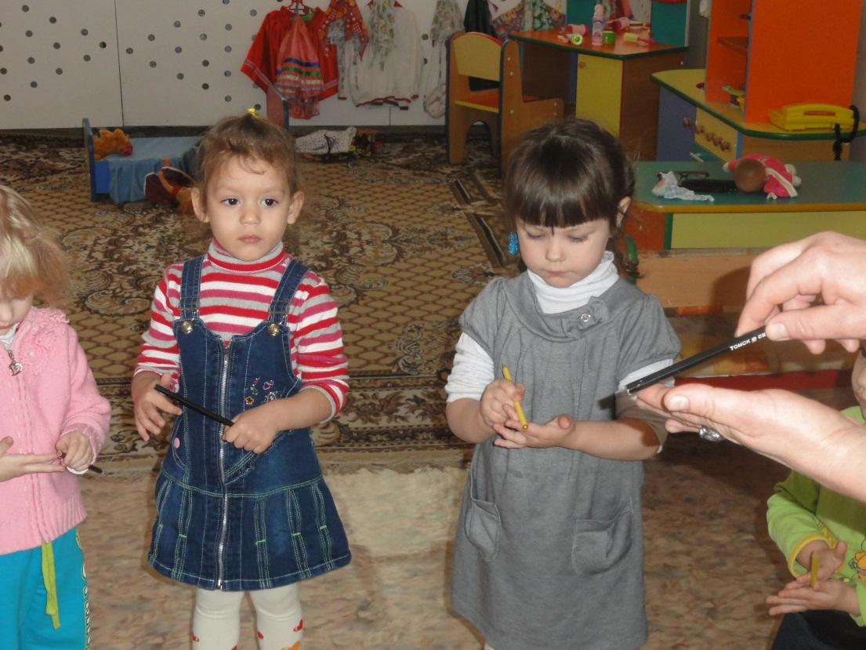
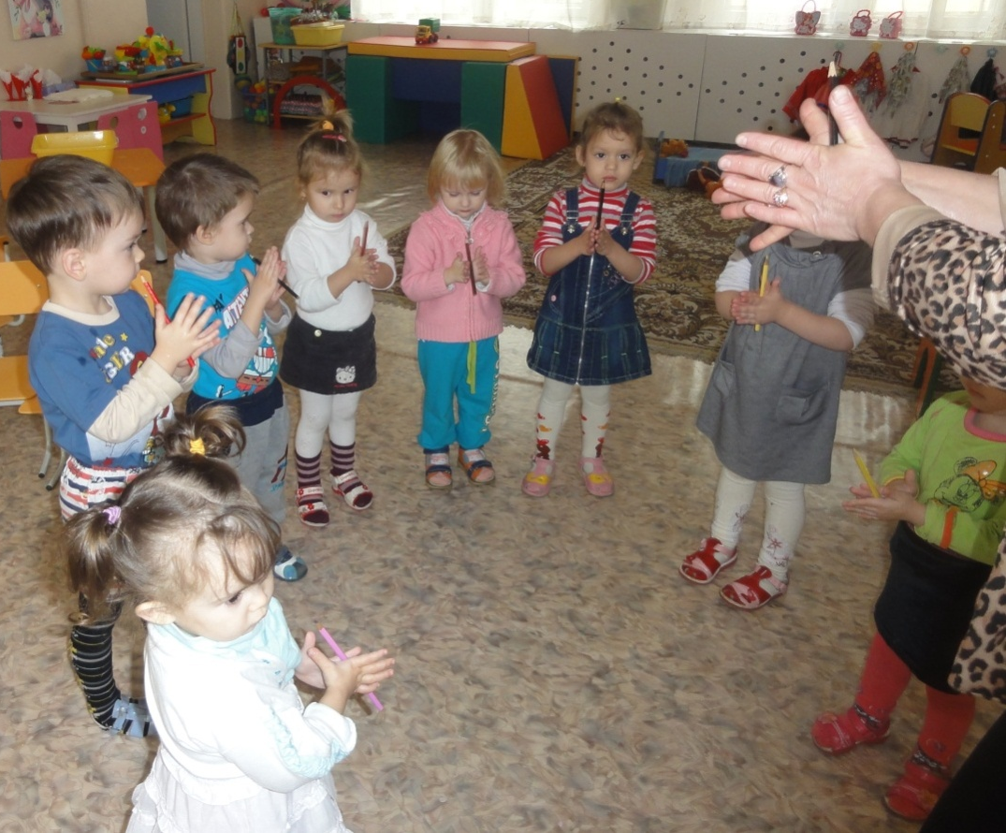
Массаж биологически активных точек « Забавный карандашик»

Slide 23
Массаж биологически активных точек «Дождик кап, кап, кап»
Массаж с водой обогатит
детско-родительские отношения
опытом совместных игр,
создаст благоприятные условия
для общения с малышом в семье,
сделает это общение приятным,
интересным и полезным.

Slide 24
Дыхательная гимнастика
Цель дыхательных упражнений заключается не только в профилактике простудных и других заболеваний, повышении жизненного тонуса у детей, но и в привитии им чувства ответственности за свое здоровье, что они сами могут помочь себе улучшить свое самочувствие.

Slide 25
Успокоились немножко - Вдох - закончилась дорожка, Выдох встанем у порожка И опять начнём играть, День с улыбкою встречать.

Slide 26
Результаты нетрадиционных оздоровительных технологий
Повышение речевого развития
Снижение уровня заболеваемости
Стабильность физической и умственной работоспособности во всех сезонах года, независимо от погоды
Стабильное эмоциональное благополучие каждого ребенка

Slide 27
Спасибо за внимание!

